Slide 1

Software (sistemas operacionais e aplicativos)
Janela para o
Mundo
Prof. Danielle de Sousa

Slide 2

Sistema Operacional
Você sabia que o sistema operacional é o programa essencial de todo computador?
Um sistema operacional é o software ou programa mais importante executado num computador, é ele que permite usarmos e dar ordens ao mesmo.

Slide 3
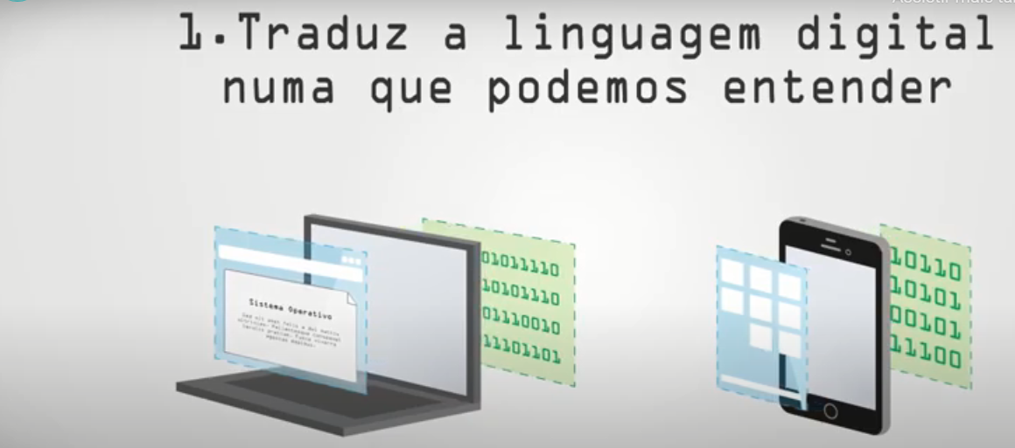
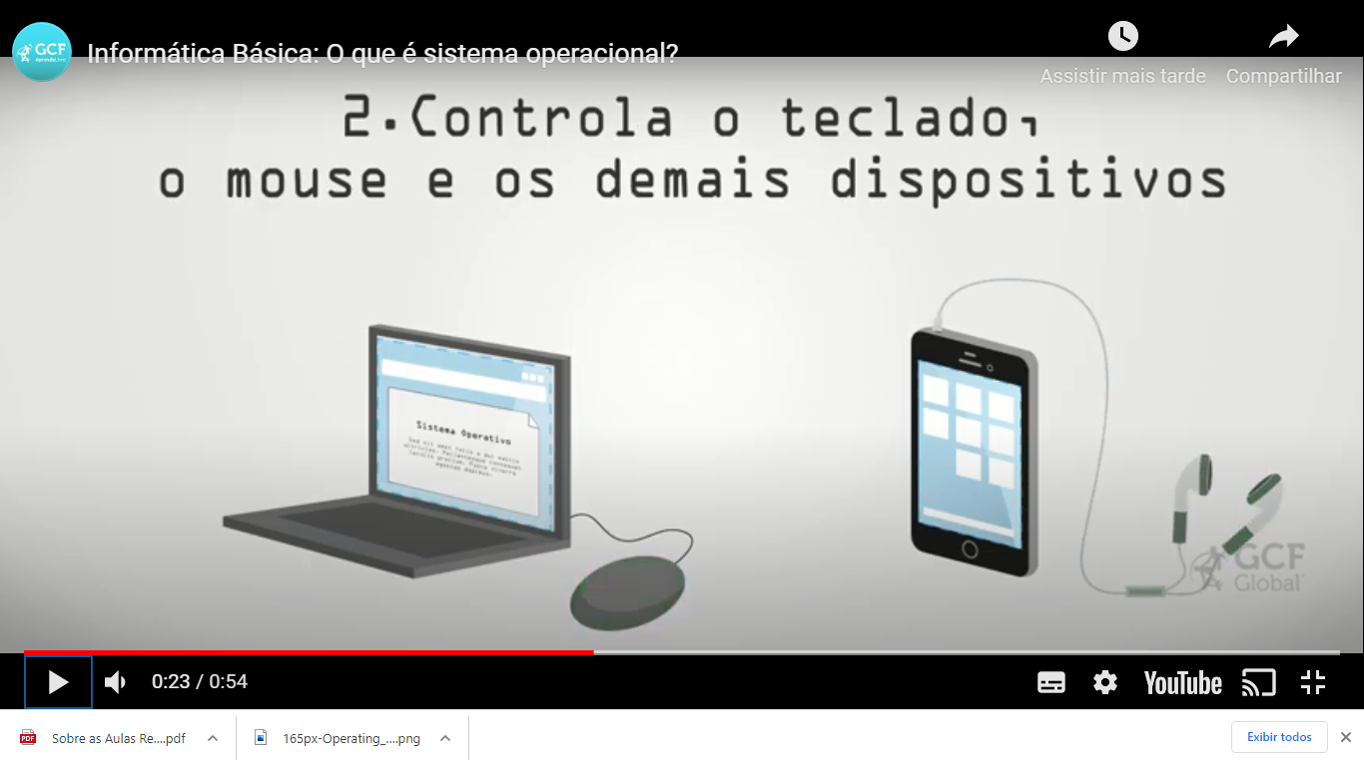
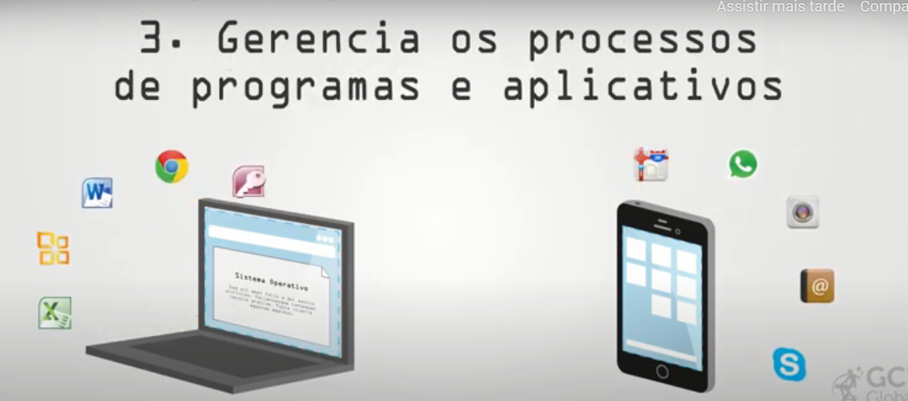
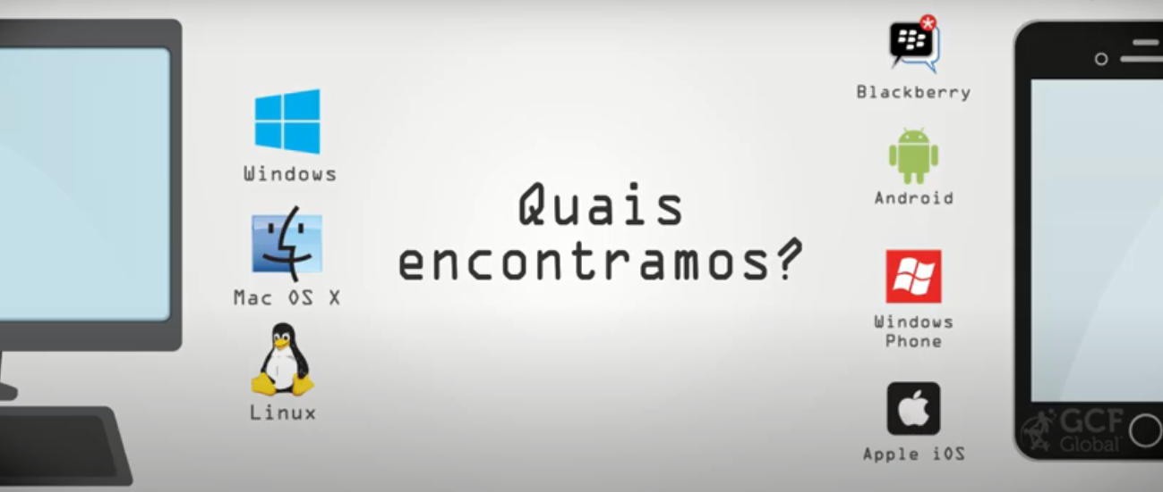
Sistema Operacional

Slide 4
Sistemas operacionais para o computador
O sistema operacional já vem instalado no computador e a maioria das pessoas não os modificam. No entanto, é possível atualizá-lo ou trocá-lo.
Os sistemas operacionais mais comuns que existem para computadores e que o mercado oferece são: Microsoft Windows, Mac OS X e Linux.

Slide 5

Microsoft windows
Há 35 anos atrás a Microsoft, até então mais conhecida pelo sistema operacional usado no IBM PC e compatíveis, o MS-DOS, lançou um produto chamado Windows. Seu objetivo era facilitar o uso do computador graças a um conceito e ferramenta revolucionários: a inteface gráfica e o mouse. Em vez de memorizar e digitar comandos complexos, bastava apontar para opções na tela.

Slide 6
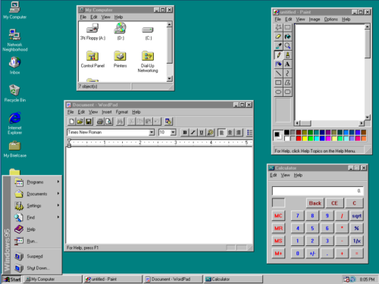
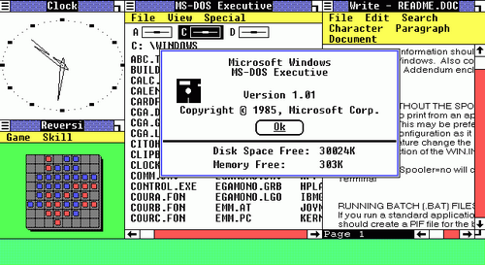
Windows 1.0 (1985) Windows 95 (1995)
O software era uma interface gráfica (e não um sistema operacional) que rodava sobre o MS-DOS, e não tinha um “desktop” como conhecemos hoje: o principal elemento da interface era um gerenciador de arquivos.
o Windows 95 chegou fazendo muito barulho. No mundo todo usuários fizeram fila nas portas das lojas no dia do lançamento para conseguir uma cópia do software que prometia tornar os PCs ainda mais fáceis de usar.

Slide 7
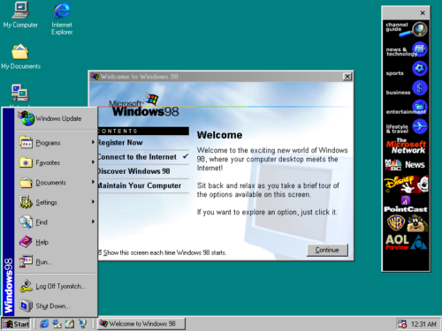
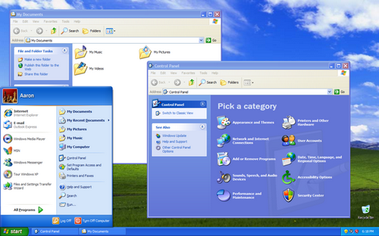
Microsoft windows
Windows 98 (1998)
Windows XP (2001)
A interface gráfica foi renovada, ganhando mais cores e efeitos e abandonando o visual “cinzento” adotado desde o Windows 3.0. O papel de parede padrão (chamado Bliss), com montes verdes sob um céu azul, se tornou uma das imagens mais famosas do mundo.
O foco principal do Windows 98 era a Internet. O Internet Explorer se tornou um componente do sistema operacional (o que rendeu um processo à Microsoft).

Slide 8
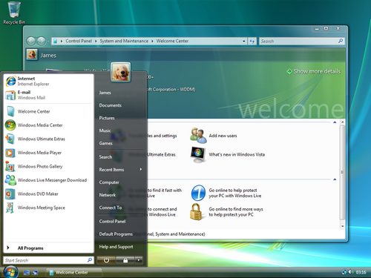
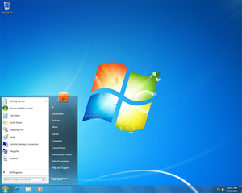
Microsoft windows
Windows 7 (2009)
O Windows 7 adicionou melhor suporte a recursos comuns a muitos dos computadores modernos, como processadores com múltiplos núcleos, unidades SSD e múltiplas placas de vídeo. Além disso, a estabilidade e o desempenho melhoraram significativamente em relação ao Windows Vista.
O principal foco do Vista foi a segurança, após vários incidentes com Worms e vírus que afetaram milhares de usuários do Windows XP ao longo dos anos.

Slide 9
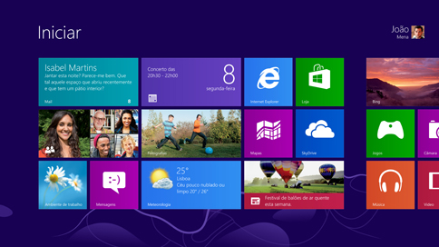
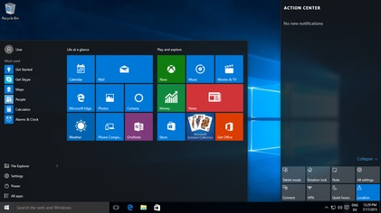
Microsoft windows
Windows 8 (2012)
Windows 10 (2015)
Em 2012, o visual e comportamento padrão do Windows estavam bem estabelecidos. Apesar de evoluções ao longo dos anos, o “jeitão” do sistema era basicamente o mesmo desde o Windows 95.
O principal destaque desta versão foi a reversão da interface para o tradicional paradigma desktop do Windows 7, com Barra de Tarefas e Menu Iniciar.

Slide 10
Aplicativos
Software aplicativo (ou aplicativo ou ainda aplicação) é um programa de computador que tem por objetivo o desempenho de tarefas práticas, em geral ligadas ao processamento de dados, como o trabalho em escritório ou empresarial. Tem como foco o usuário.

Slide 11
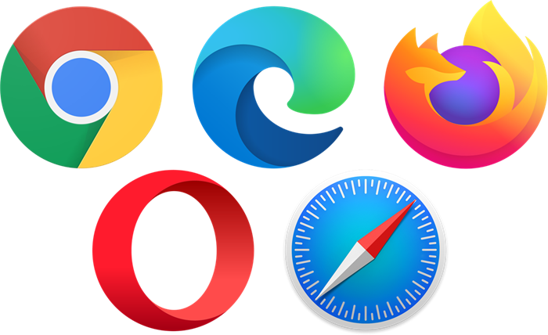
Browser

Slide 12
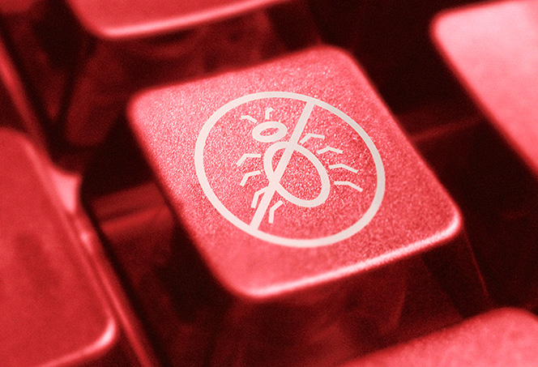
Malware (Software Malicioso)

Slide 13

Malware (Software Malicioso)
O termo malware se refere a software que danifica dispositivos, rouba dados e causa o caos. Existem muitos tipos de malware, vírus, cavalos de Troia, spyware, ransomware, etc.

Slide 14
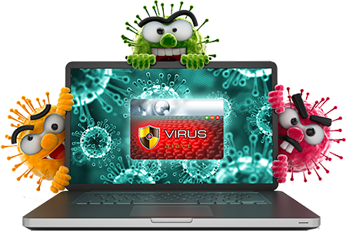
Malware (Software Malicioso)
Vírus
os vírus são malwares desagradáveis que sequestram os recursos do seu computador para se replicar, se espalhar e causar caos.
Como a variedade biológica, vírus de computador não “acontecem” simplesmente. Eles são fabricados, frequentemente com grande cuidado, com a intenção de atacar computadores, sistemas e redes.

Slide 15
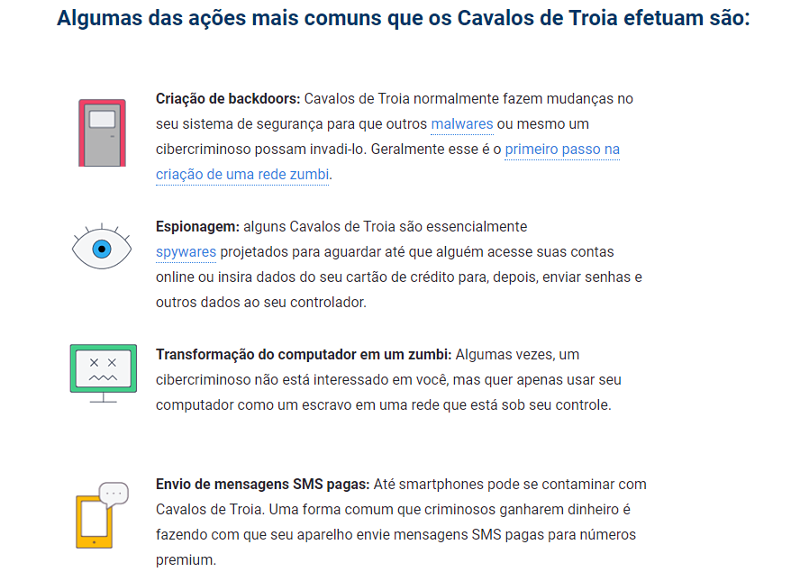
Malware (Software Malicioso)
Cavalo de Troia
Ele imita a técnica de ataque dos gregos para contaminar computadores. Um Cavalo de Troia se passa por programas aparentemente inofensivos ou tenta te enganar para que você o instale em sua máquina.

Slide 16
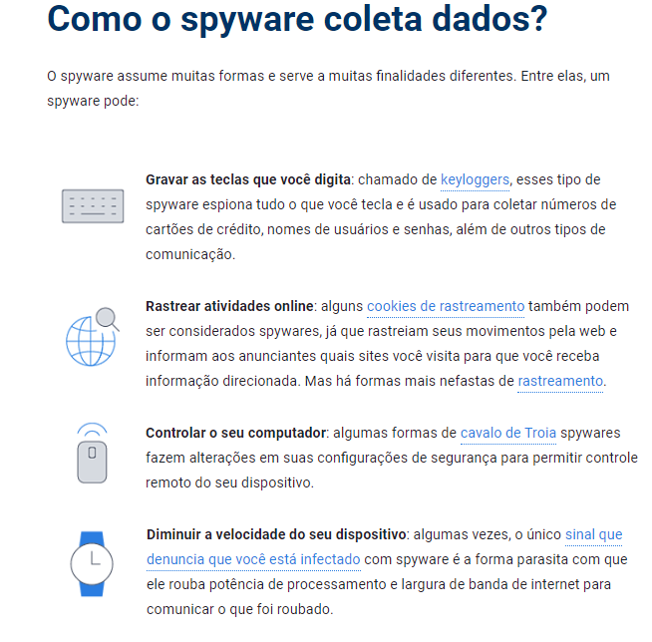
Malware (Software Malicioso)
Spyware
É um software de espionagem. Mas descobrir se você tem um spyware em seu dispositivo não é nada simples. Por definição, esse é um negócio traiçoeiro, que roda em segundo plano sem ser percebido enquanto coleta informações ou concede acesso remoto ao seu autor.

Slide 17
Malware (Software Malicioso)
Ransomware
É um software maligno que criptografa arquivos em seu computador e bloqueia completamente seu acesso a eles.
Adware
Malware de publicidade - apresenta anúncios indesejados com o uso de métodos invasivos e potencialmente perigosos.
Botnet
É uma rede de computadores infectados que, sob o comando de um único computador principal, trabalham juntos para cumprir um objetivo.

Slide 18
Malware (Software Malicioso)
Para diversão
Virus crepp - 1971, que exibia a mensagem “I’m the creeper, catch me if you can!” (sou o rastejador, pegue-me se puder).
Para o mal
Virus ILOVEYOU - destruiu os arquivos de mais de 50 milhões de usuários de internet em todo o mundo.
Para... o bem?
Linux - ele infecta um dispositivo sem consentimento do usuário e coordena suas ações através de uma rede peer-to-peer.

Slide 19
Malware (Software Malicioso)
Como se proteger contra malwares?
Não confie em estranhos na internet.
Confira seus downloads.
Baixe um bloqueador de anúncios.
Tome cuidado por onde navega.

Slide 20
Atividade de aprendizagem
1- Com suas Palavras defina o que é informática?
2-Explique o que é um Sistema operacional e cite quais você
conhece?
3- Qual a diferença entre hacker e craker?
4- Cite um tipo de vírus e fale suas características.
5- Como se proteger contra malwares cite uma solução?

